Slide 1
Malena mjesta srca moga
Terenska nastava iz povijesti i zemljopisa u Imotskom

Slide 2
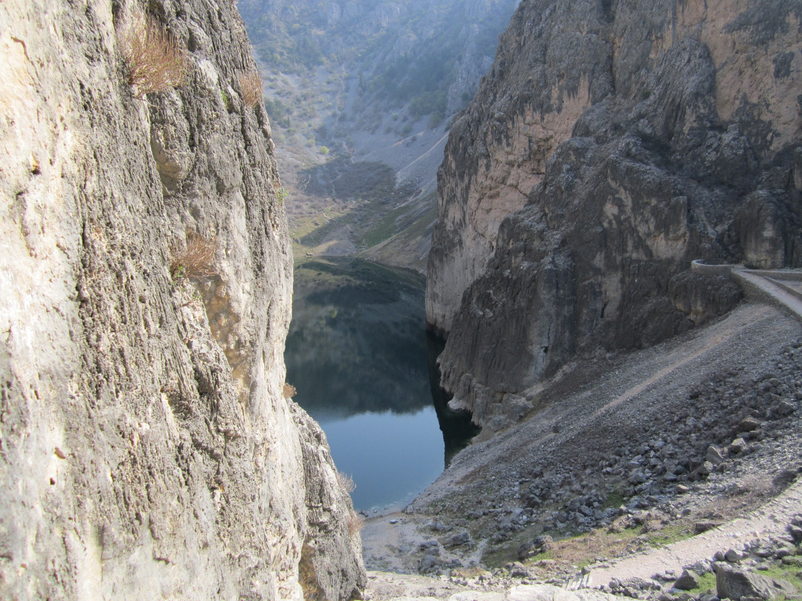
I tako smo Dalmatinom priko Zagvozda, Biokova i Svetoga Jure, Poljica, Grubina, Kamenmosta i Vrljike došli u Imotski – grad na gori, na skalinama. U Imotu staru najprije Hrvatsku pa Tursku, Mletačku, Francusku pa opet našu. Prošli smo pored stare imotske gimnazije i spomenika Vladi Gotovcu, uz Franjevački samostan i tako stigli na Modro jezero, čudo u kršu, jezero vila, vilenjaka, vukodlaka, Hasanaginice, imotskih “tica” i svih imotskih ljubavi.

Slide 3
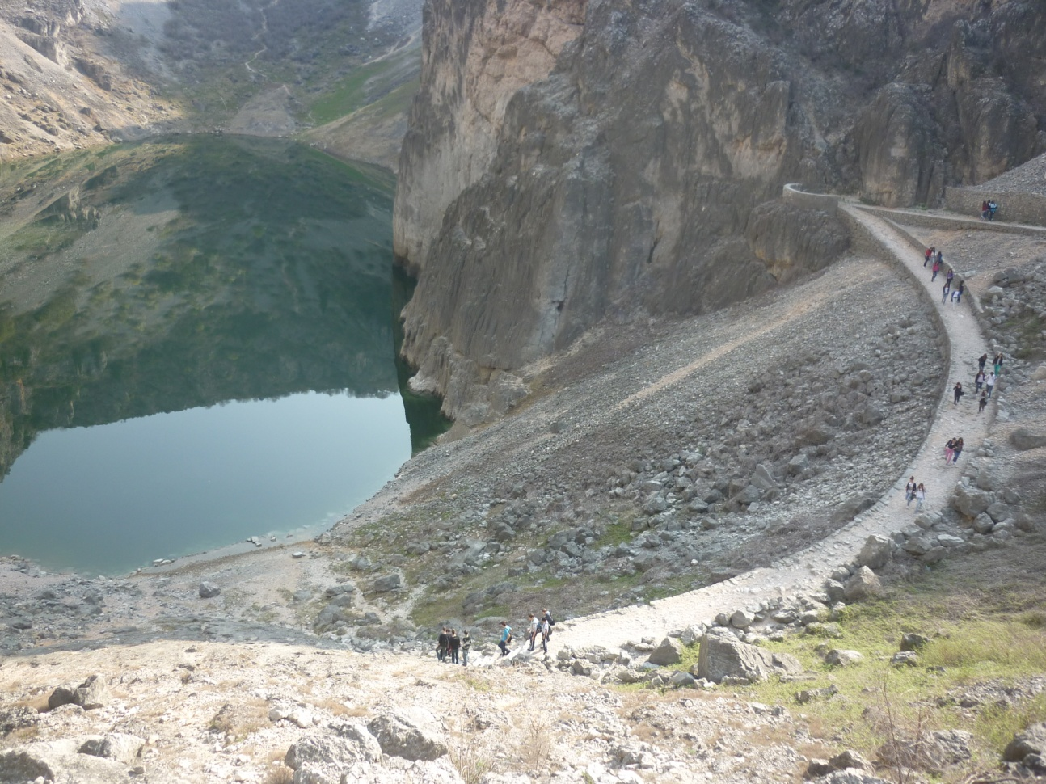
A kad nastavnik Tolić reče da je jezero ljubavi,a onaj ko dotakne rukom njegovu vodu dotaknut će ljubav. Nastade gužva ko će prije doli. Nismo ni slutili koliko je dalek i trnovit put do sreće i zaljubljenosti.

Slide 4
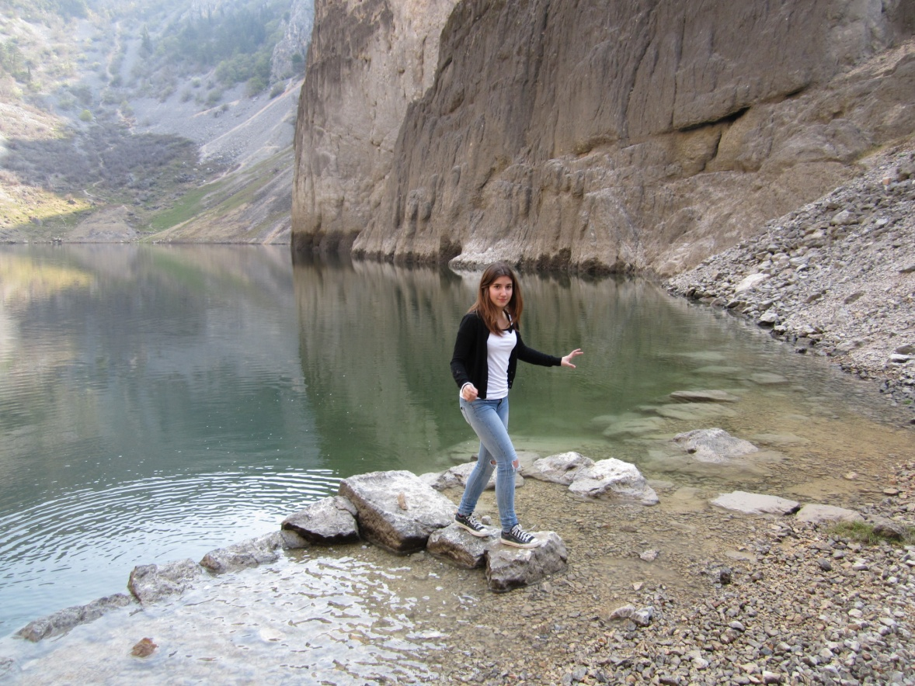
Jure ,Mate ,Stipe ,Frane ,Pere,Jozo...
Sve za ljubav ...

Slide 5
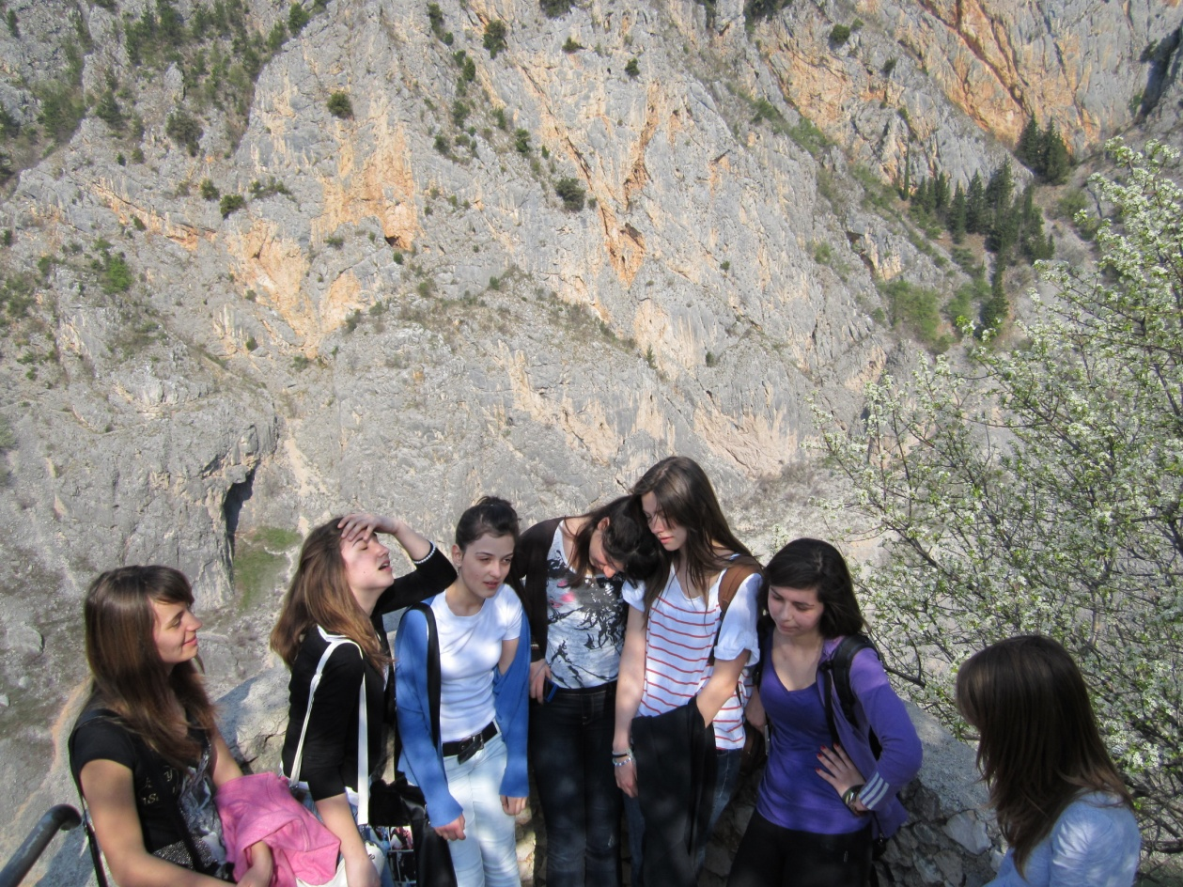
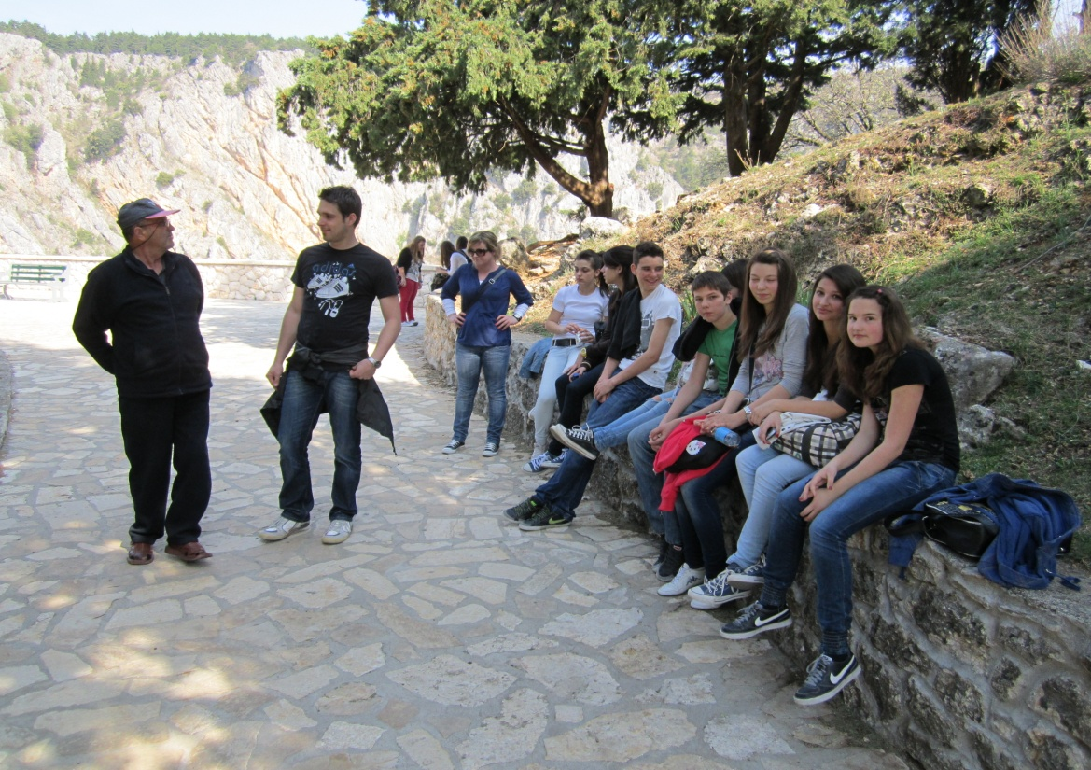
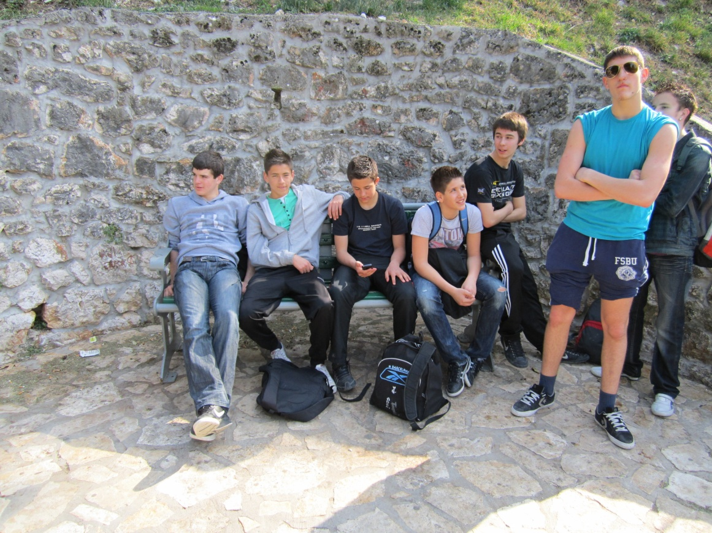
Teško se vratili....
Ma nisu nas zezali ?! I Bruna i Duško i Tolić su išli doli...
,, A di su one više?!?”

Slide 6
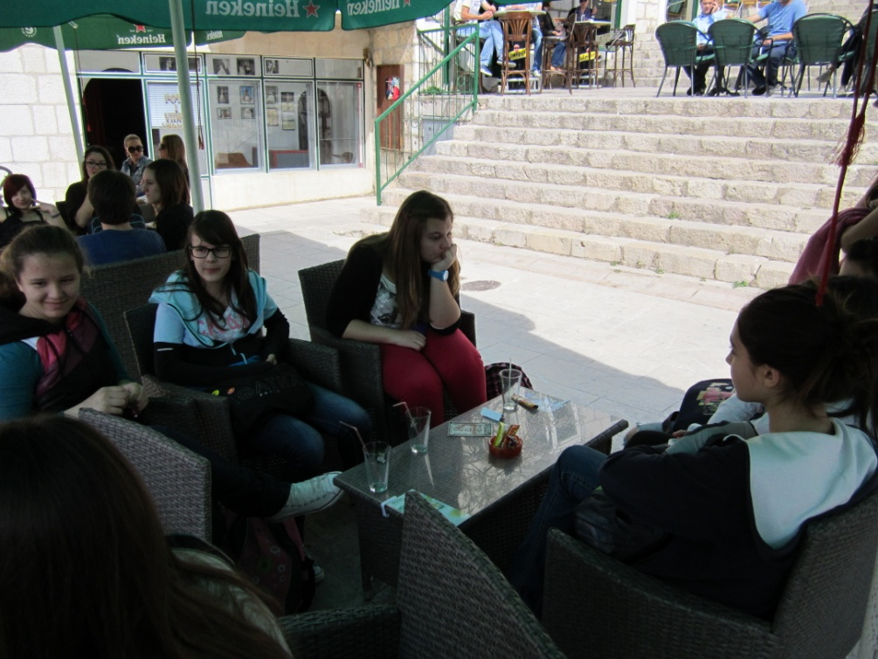
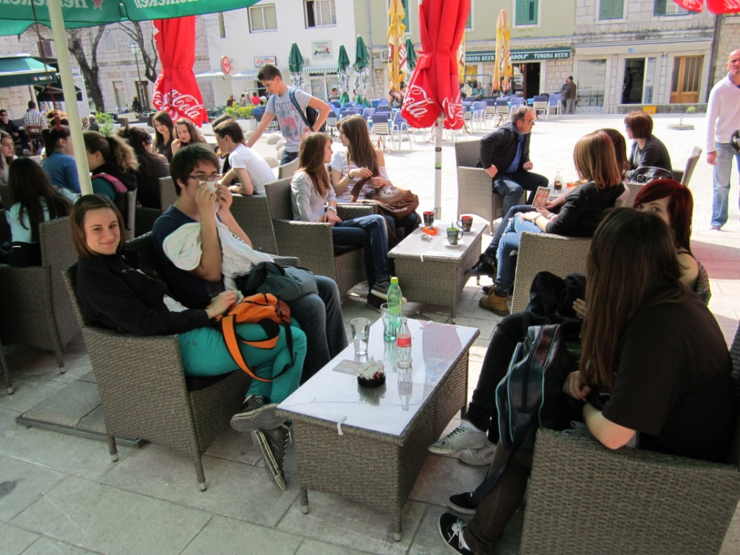
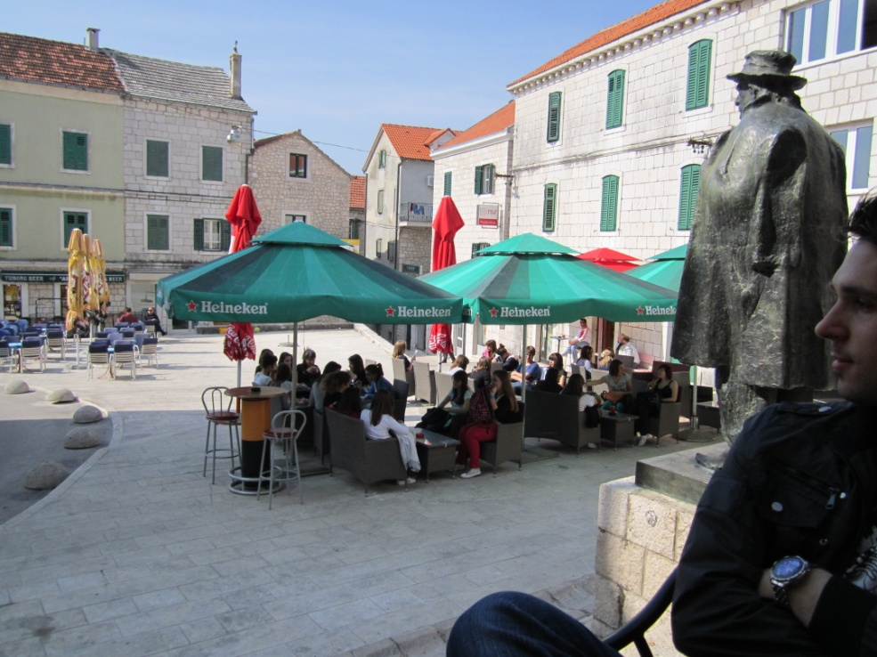
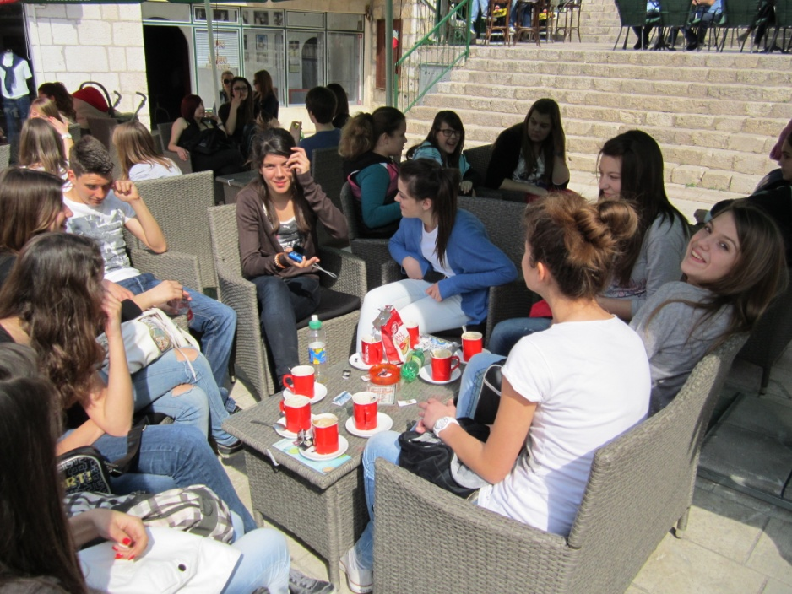
Prošetali gradom.... Malo guštali u kafićima “Notturno” i “Kolajna ” na Trgu Tina Ujevića

Slide 7
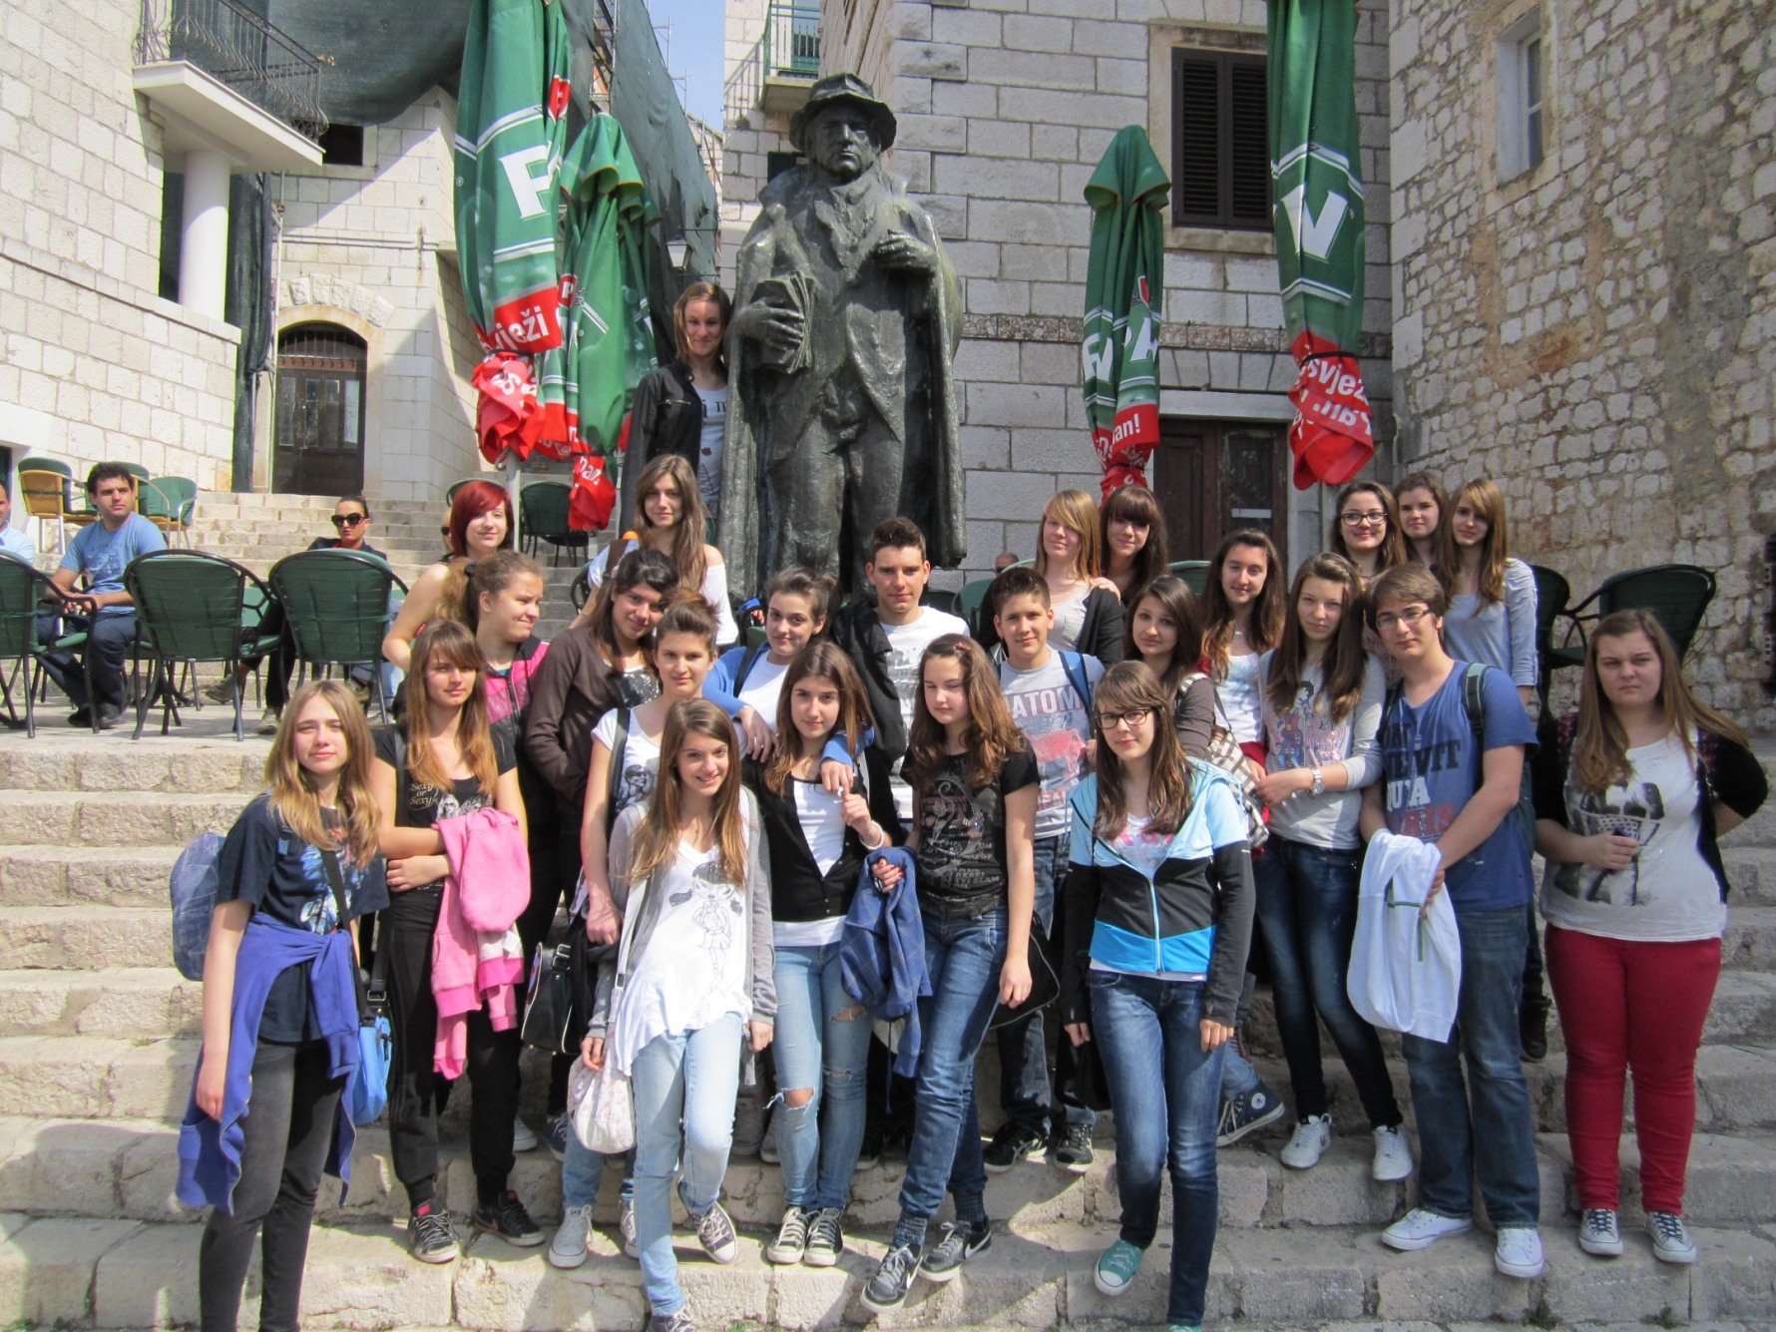
E dico moja i ja sam volio kafiće
S Tinom ispred “Kolajne ” i “Notturna”

Slide 8
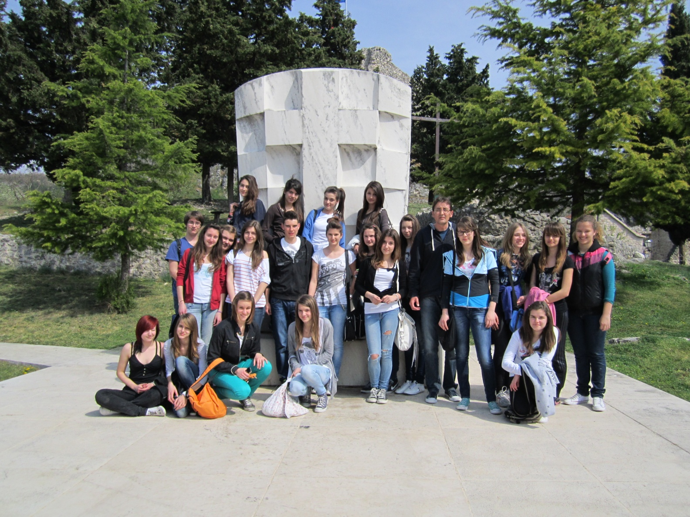
Posjetili spomenik preko 150 poginulih Imoćana u Domovinskom ratu
"Navik on živi ki zgine pošteno."

Slide 9
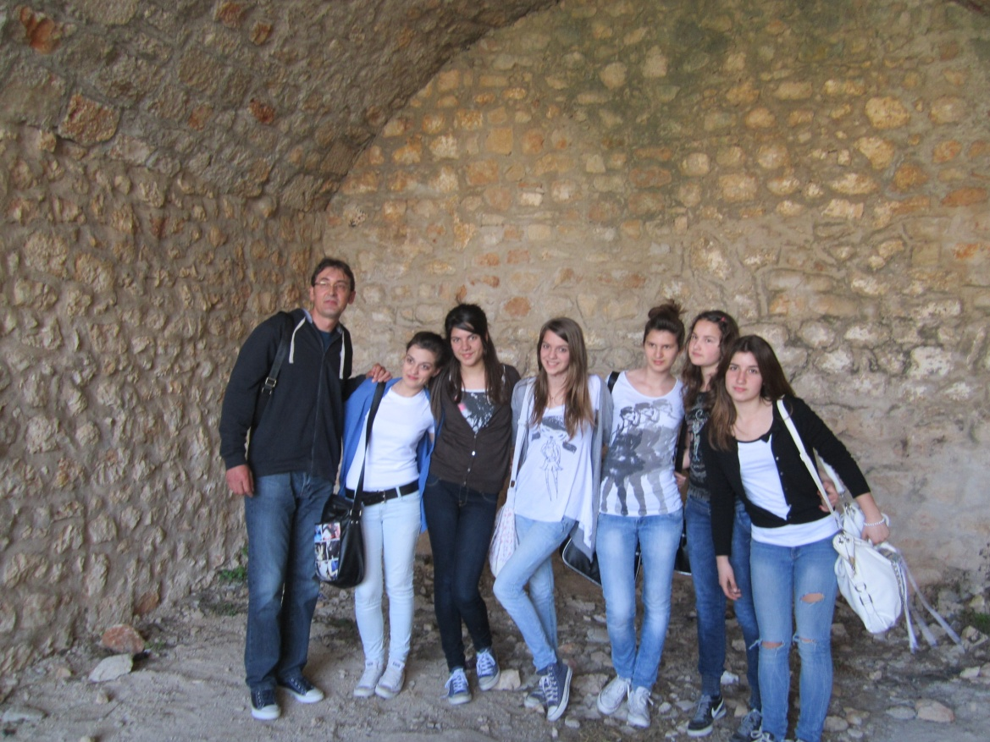
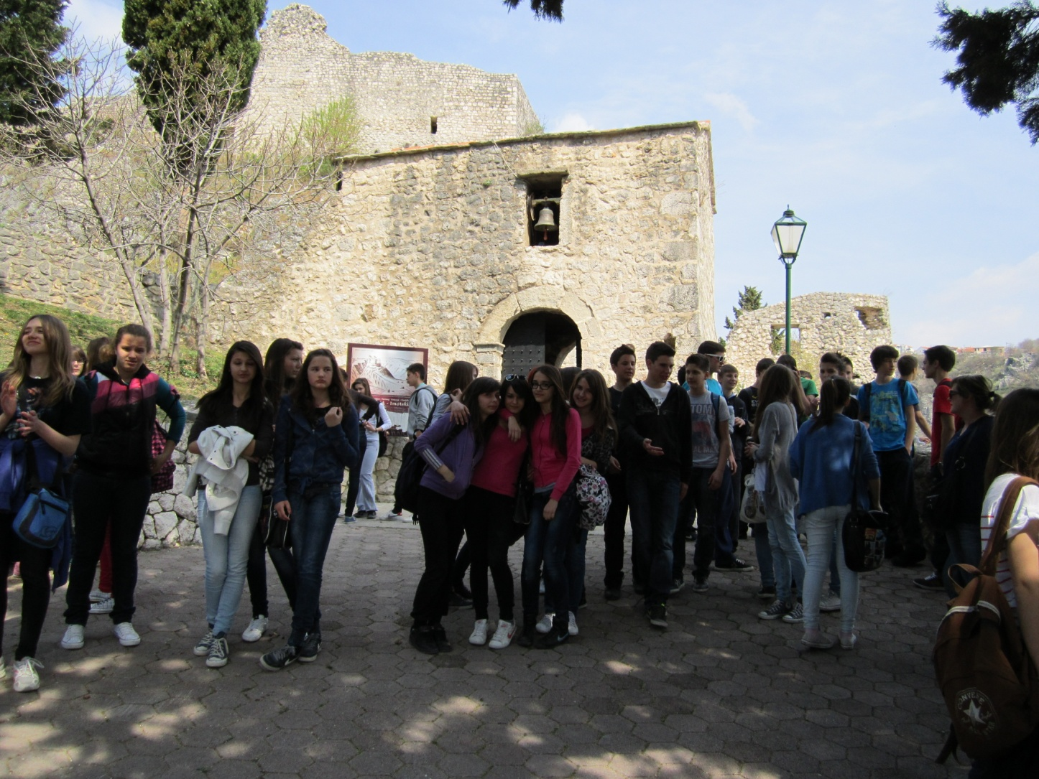
Popeli se do zaštitnice Imotskog, crkvice Gospe od Anđela, a onda na utvrdu Topanu.

Slide 10
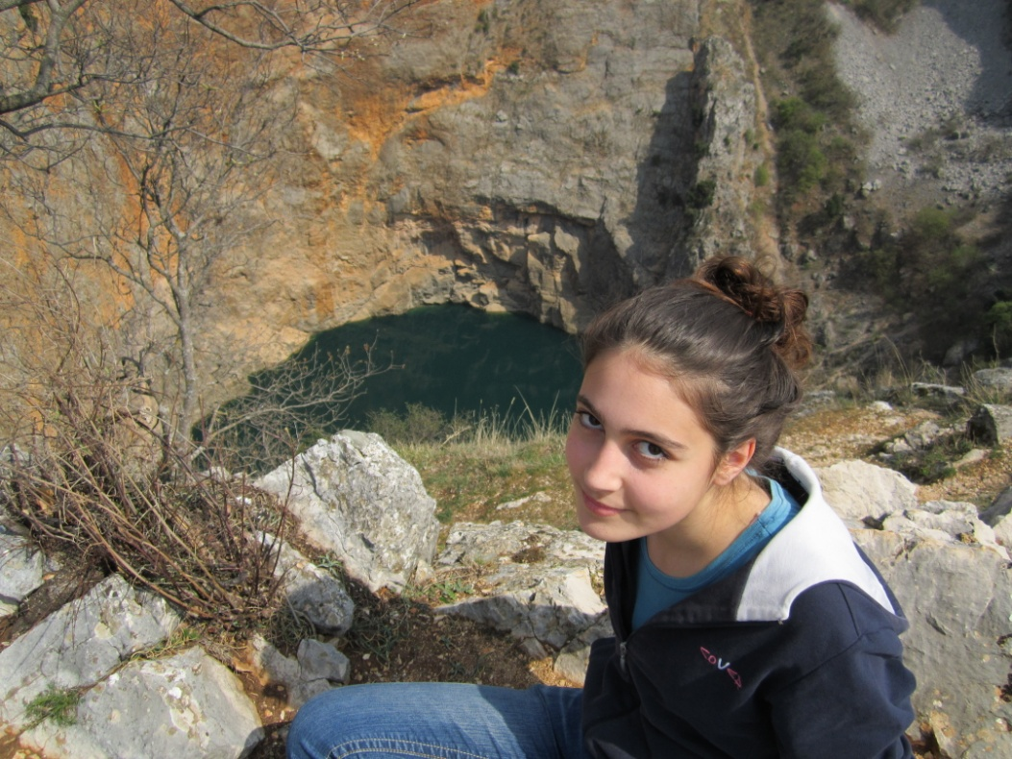
Sitili se nesritne Hasanaginice
,,Što se bili u gori zelenoj? Al su snizi, al su labutovi? Da su snizi, već bi okopnili, labutovi već bi poletili: ni su snizi,nit su labutovi, nego šator age Asan-age.
On boluje u ranami ljutim;
obilazi ga mater i sestrica,
a ljubovca od stida ne mogla.
Kad li mu je ranam bolje bilo ,
ter poruča virnoj ljubi svojoj:
Ne čekaj me u dvoru bilom
Ni u dvoru ni u rodu momu...‘’
...ma koja Hasanaginica ,ovo su naše Ana i Hana ...

Slide 11
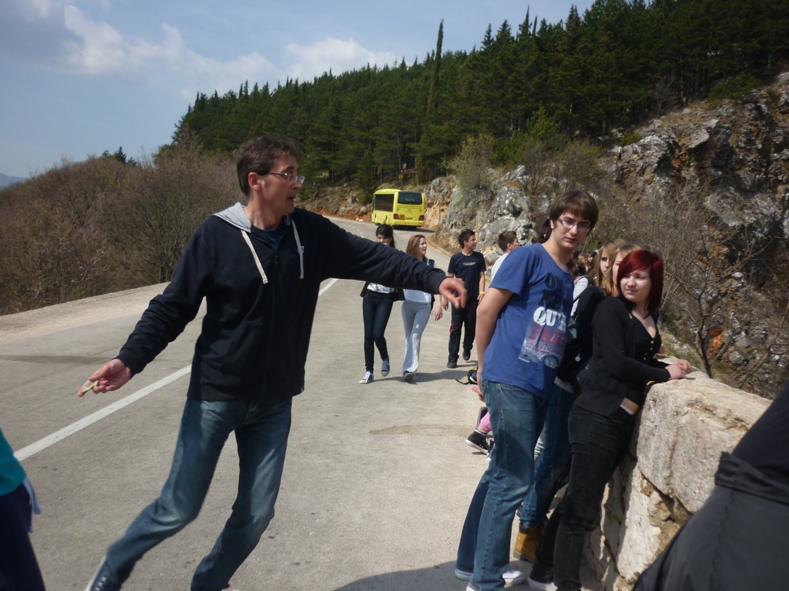
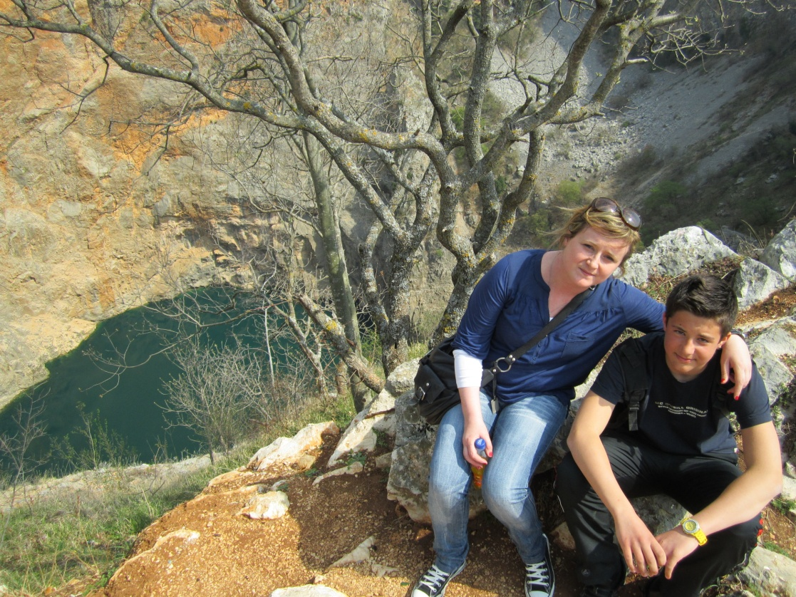
Otišli smo na Crveno jezero – najdublje krško jezero u Europi. Malo nas zamantalo. Probali ubacit kamen.
Ma ne valja ovi kamen !!
Toni u redu je ni nastavnik nije ubacio.

Slide 12
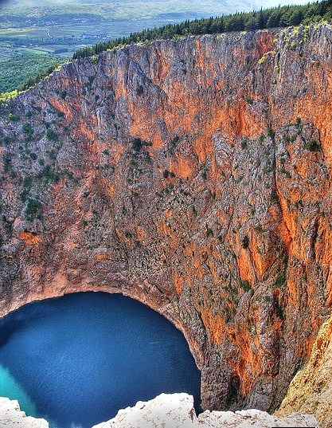
LEGENDA O GAVANU I NJEGOVIM
"PROPUNTANIM" DVORIMA
Jednom u davna vremena živio je bogati Gavan i na rubu Crvenog jezera imao je velike i prekrasne dvore. Njegovo je bilo sve, Imotsko polje i sva okolica. Živio je veoma raskalašno i bio je veliki proždrljivac. Prema svima bio je naprasit i nemilosrdan, osobito prema siromašnima; nije poznavao nevolju i njegova su vrata za sirotinju bila uvijek zatvorena, a kad bi ih otvorio, to bi bilo zato da ih isprebija i otjera. Takav Gavan, a još gora mu žena Gavanuša, opakija i lakomija. Nije znala za Boga, a siromahu nikada nije pomogla, nego im se samo podrugivala i ismijavala ih, tjerajući ih ispred vrata dvora. Gore žene pod suncem nije bilo. Gavan je imao mnogo sinova i kćeri te mislio da će u najvećoj raskoši i zadovoljstvu vječno provoditi dane s njima te im ostaviti svoje bogatstvo.
Djeca se ni po čemu nisu razlikovala od Gavana i Gavanuše.
Jednoga dana Gavan odluči napraviti veliku gozbu za svoje prijatelje, koji su također bili raskalašni i proždrljivi kao i on. Bili su pretjerali svaku mjeru. U tom momentu prikaže se anđeo u liki odrpanog siromaha, tražeći u ime Božje koju mrvicu kruha za sebe i gladnu dječicu koja su bila s njim. Kad je Gavan opazio siromaha, veoma se naljutio što mu za vrijeme njegove gozbe dosađuje. Gavanovi sinovi i kćeri odmah potrčaše kako bi pustili iz veza pse da rastrgaju jadnog siromaha i njegovu djecu. To bi i učinili da se u posljednji trenutak nije usprotivila Gavanuša, ne iz sažaljenja, već zato što je bila trudna i bojala se da joj takvo zlo ne naškodi. Ustala se od stola, uzela komadić kruha te lijevom nogom gurnula pred siromaha, srdito mu govoreći: "Uzmi, gladniče i zahvali našoj blagodarnosti". Anđeo je uzeo komadić kruha, poljubio ga i razdijelio među dječicom. Zatim je zamolio Gavanušu: "Daj mi gospo, na put božji i kapljicu vode da zagasim osušena svoja i ove sa mnom dječice usta, a tebi će Bog dati čestitost u tvom porodu i imanju". Umjesto milosti Gavanuša zamahnu nogom kako bi udarila siromaha govoreći: "Što će meni Bog tvoj, dok je meni Gavan moj"?
Na takvo bezdušno ponašanje rasrdi se anđeo, zbaci odrpanu odjeću, u desnu ruku uzme vatreni mač Božjega pravednoga suda i nebo propara nebeskom svjetlošću, prokune Gavana, Gavanušu, njihovu djecu, goste i sve Gavanove dvore, te odleti u nebeske visine. U taj čas nebom zaparaše munje, gromovi zatutnješe, zemlja se strašno zatrese, rastvori se i u nju propuntaše dvori, Gavan, Gavanuša njihova djeca i svi gosti.
Na tom mjestu nastade Crveno jezero, a i ostala jezera u Imotskoj krajini, kakve ih danas znamo.
Još su dan danas na rubu Crvenog jezera ostale zidine za koje se govori da su ostaci velikih Gavanovih dvora.

Slide 13
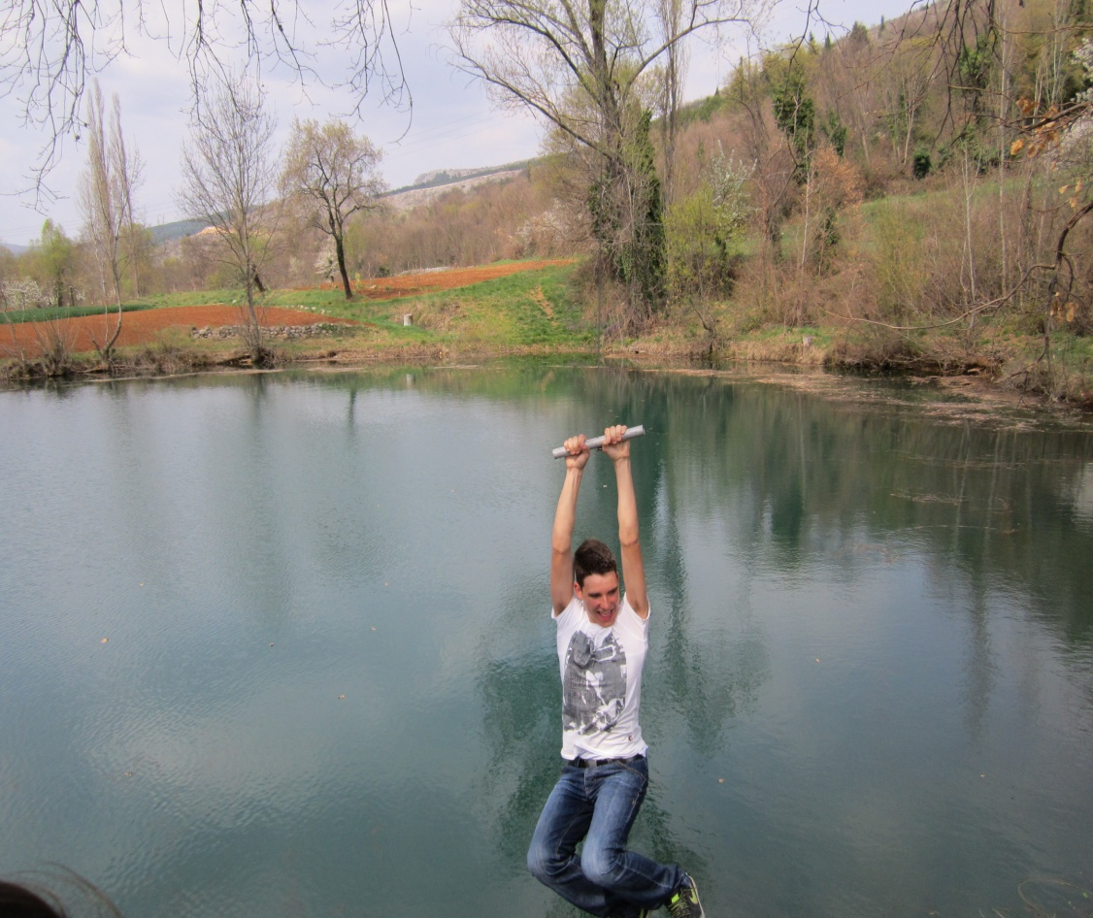
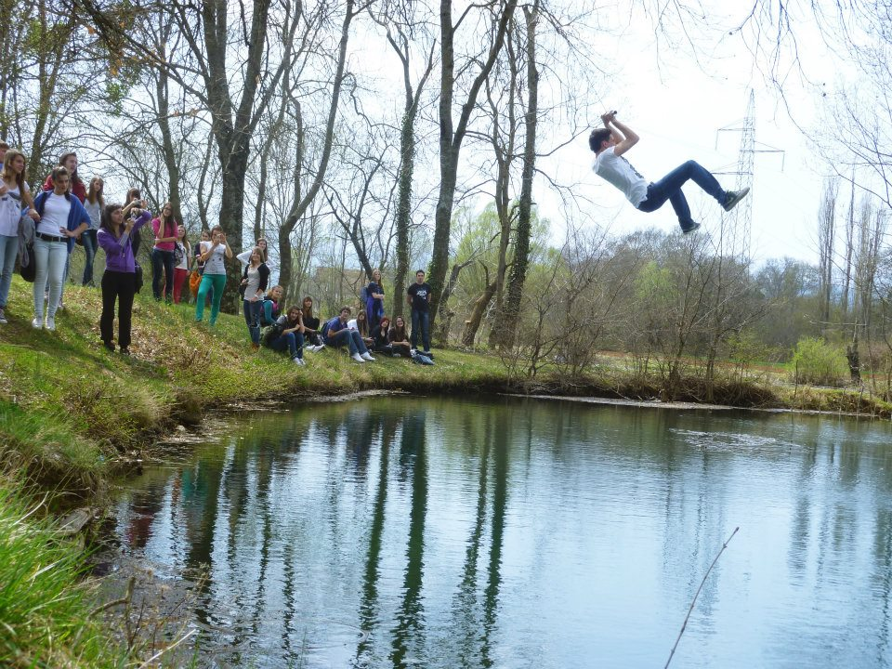
Došli u Proložac, na Vrljiku i jezero dva oka. Neki su i letili iznad jednog. Bilo je dobro.
Natjecanje u “Sajla jumping-u “

Slide 14
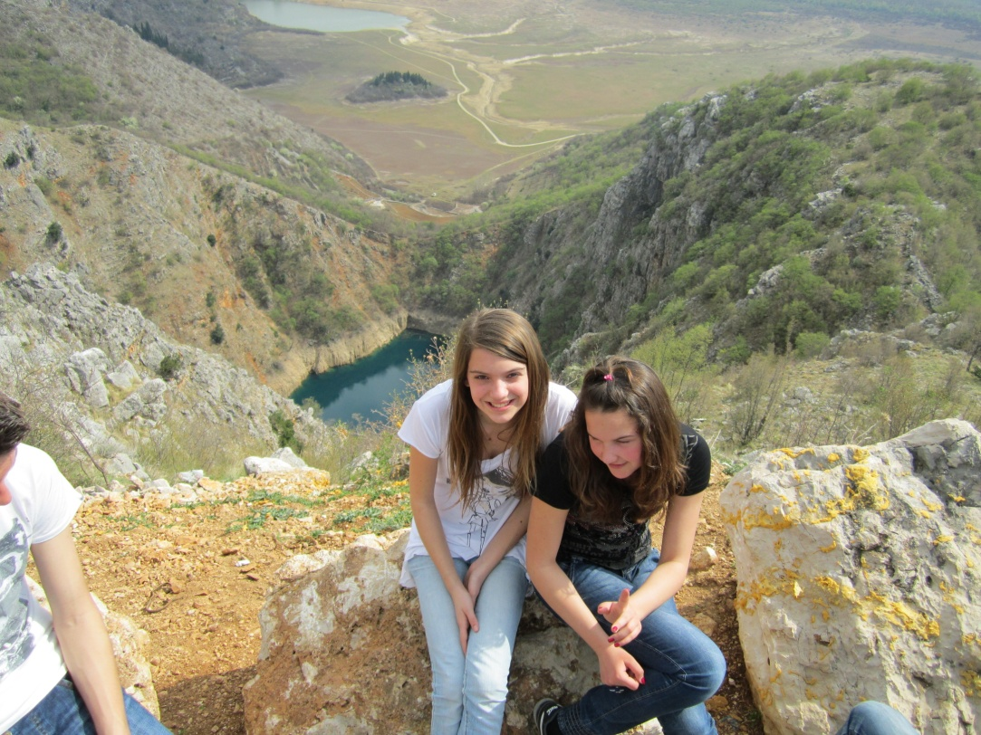
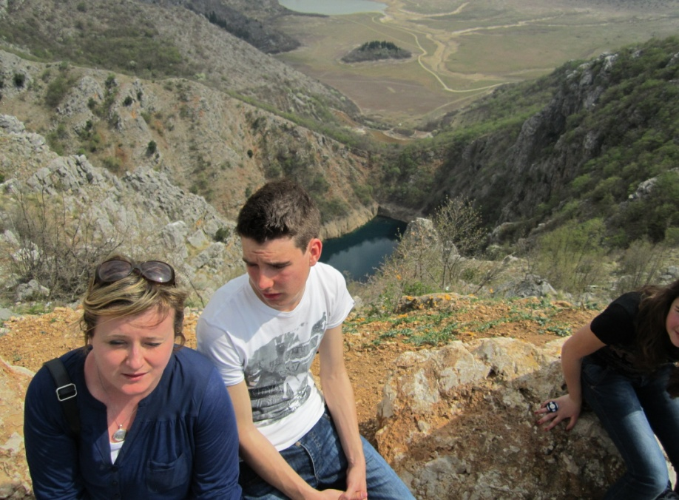
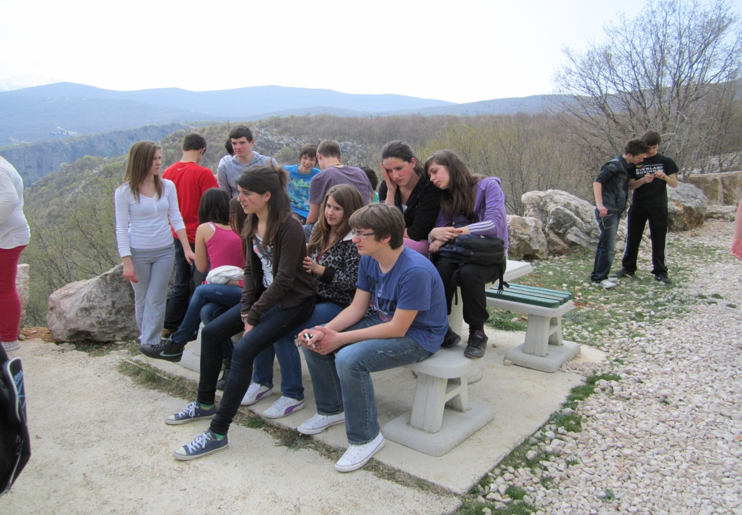
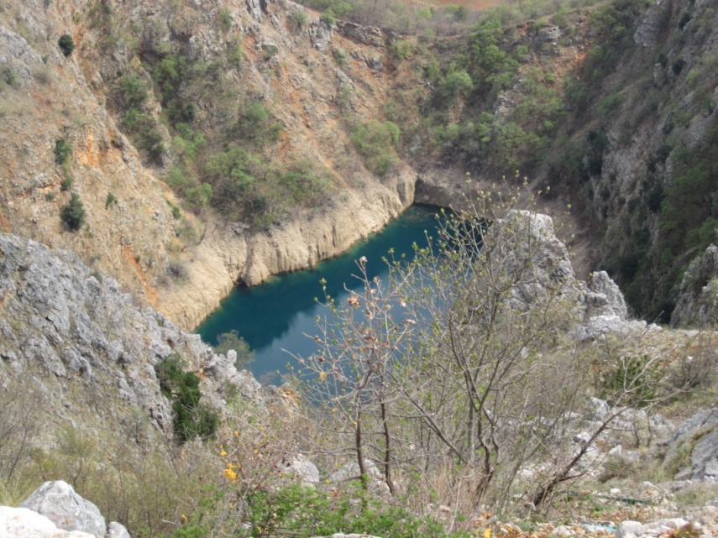
Otišli na Galipovac. Malo se odmorili i uživali u pogledu na jezero i Prološko blato.
Ma ne laže
Tolić,ja već osijećam neke leptiriće.
Može jedna petica ?
...Mi bi još malo ostali ...

Slide 15
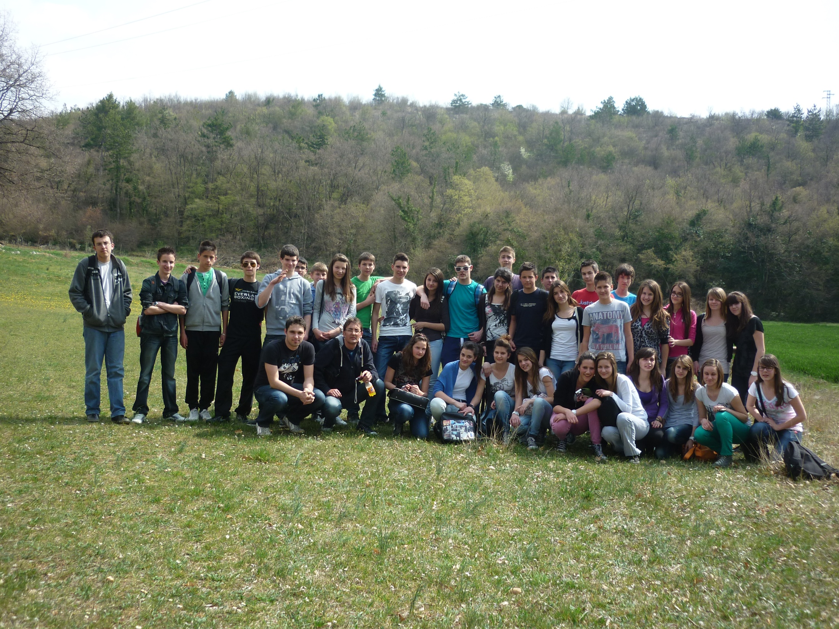
Pa smo priko Lovreća naše Grozde, Ciste Provo i Velike, Biska naše Brune, Dugopolja i Klisa stigli našoj školi. Bilo nam je super. A još ako je istina ono šta je Tolić priča o jezeru ljubavi.....
Hvala ! Vaši osmaši.

